Slide 1







大队委竞选
汇报人：李木易 时间：2020.10

Slide 2



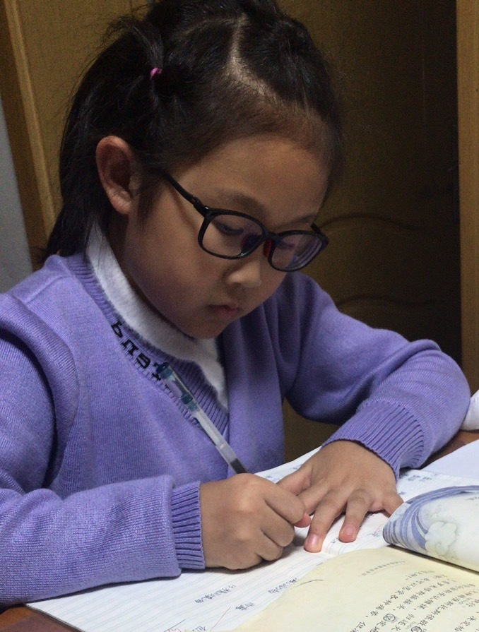
自我介绍
姓名：李木易
年龄：10岁
性别：女
星座：巨蟹座

Slide 3

自我推荐
作为一名光荣的少先队员，能生活在这样一个充满活力的大集体中，我感到无比的光荣和自豪。
为了能更好的为同学们服务，更全面的为红领巾增光添色，我参加了这次大队长竞选活动。

Slide 4

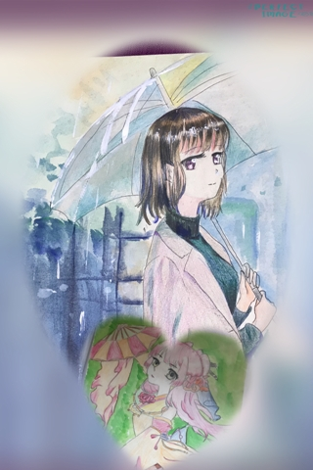
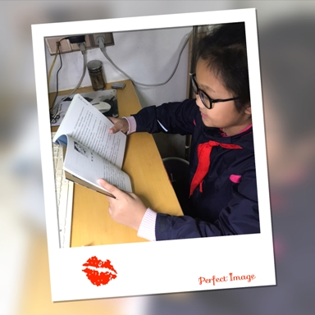
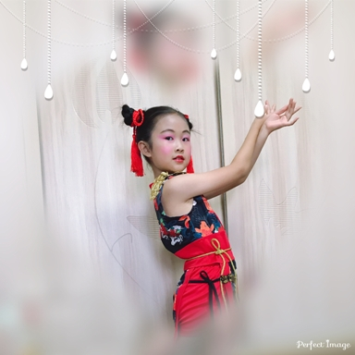
我的爱好
画画
阅读
跳舞

Slide 5





我的性格
积极
向上
乐于
助人
执着
进取
诚实
可爱

Slide 6

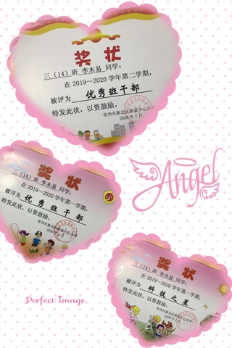
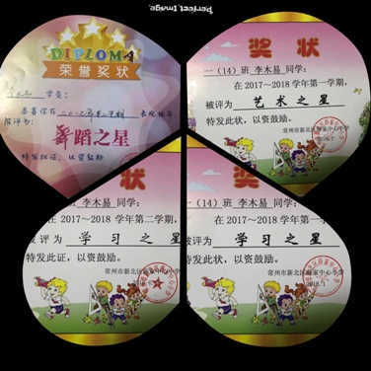
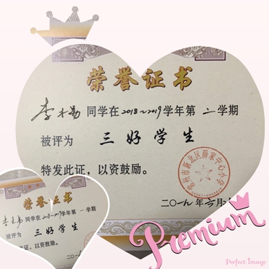
我的荣誉
2018-2019学年
获得校级三好学生荣誉称号
2017-2018学年
2019-2020学年
获得校级学习之星、舞蹈之星、艺术之星的称号
获得校级优秀班干部、科技之星的称号

Slide 7
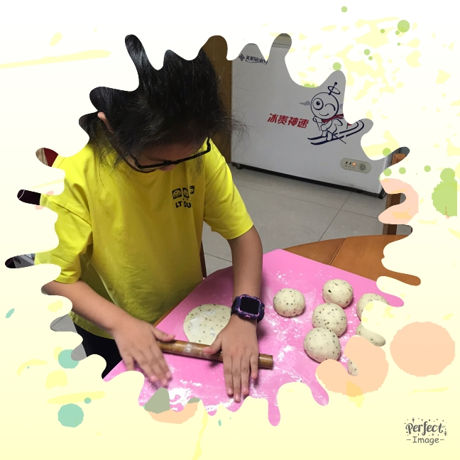
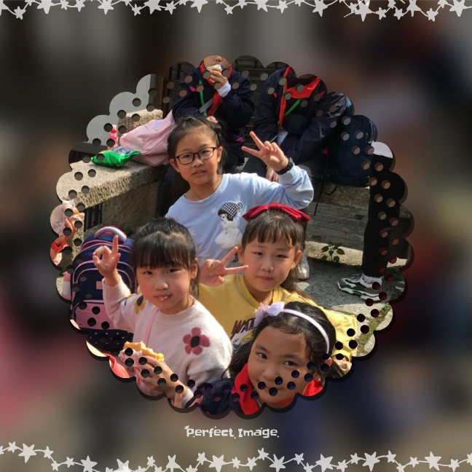
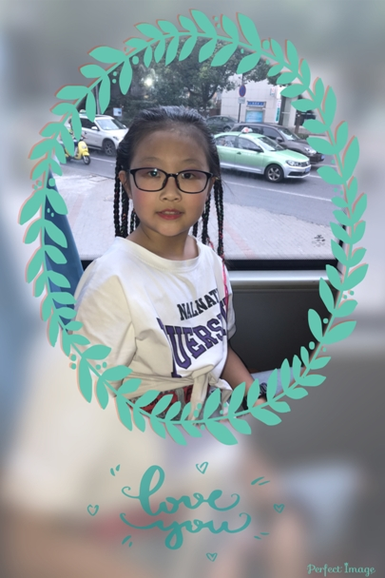
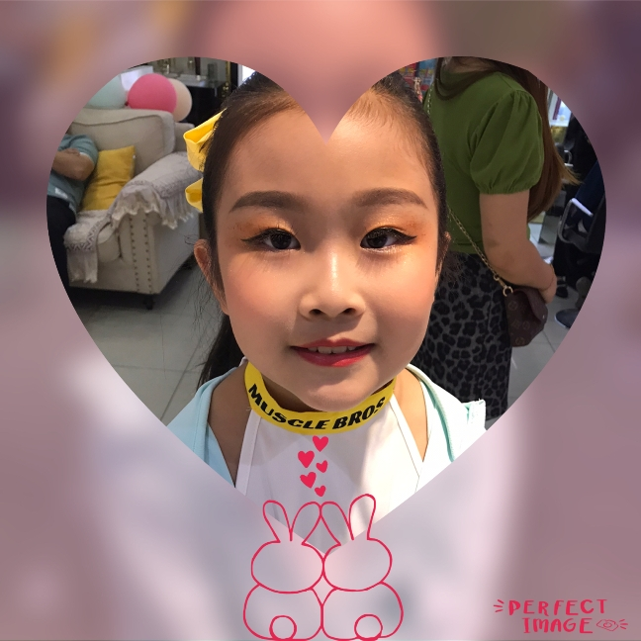
我的生活

Slide 8


竞选目标
纪检部干事是我的竞选目标，如果这次我可以当选，我将在管理好自己的前提下，做好校园的各项检查工作，并做好记录，每月及时统计各班情况，并汇报上级。
纪检部

Slide 9
请为我投上您宝贵的一票！
汇报人：李木易 时间：2020.10

